Slide 1


Budovanie analytických kapacít pre hodnotenie EŠIF
Marcela Veselková
Inštitút pre stratégie a analýzy
Úrad vlády SR

Slide 2
Inštitút pre stratégie a analýzy (ISA, ÚV SR)
jar 2015 – analytická jednotka Centrálneho koordinačného orgánu
  – cieľ: hodnotenie implementácie EŠIF
15.05.2016 – Inštitút pre stratégie a analýzy ÚV SR
– spadá priamo pod vedúceho Úradu vlády SR
– pribudli nové témy

Slide 3
In-house analytická jednotka
+ nákladovo-efektívna

Slide 4
In-house analytická jednotka
+ nákladovo-efektívna
+ talent a vedomosti ostávajú v inštitúcii

Slide 5
In-house analytická jednotka
+ nákladovo-efektívna
+ talent a vedomosti ostávajú v inštitúcii
+ väčšia manažérska kontrola nad výstupmi

Slide 6
In-house analytická jednotka
+ nákladovo-efektívna
+ talent a vedomosti ostávajú v inštitúcii
+ väčšia manažérska kontrola nad výstupmi
+ skvalitňuje reportovanie údajov

Slide 7
In-house analytická jednotka
+ nákladovo-efektívna
+ talent a vedomosti ostávajú v inštitúcii
+ väčšia manažérska kontrola nad výstupmi
+ skvalitňuje reportovanie údajov
+ vykonáva širšie funkcie ako kontraktori

Slide 8
In-house analytická jednotka
+ nákladovo-efektívna
+ talent a vedomosti ostávajú v inštitúcii
+ väčšia manažérska kontrola nad výstupmi
+ skvalitňuje reportovanie údajov
+ vykonáva širšie funkcie ako kontraktori
- menšie zdroje ako externé agentúry

Slide 9
In-house analytická jednotka
+ nákladovo-efektívna
+ talent a vedomosti ostávajú v inštitúcii
+ väčšia manažérska kontrola nad výstupmi
+ skvalitňuje reportovanie údajov
+ vykonáva širšie funkcie ako kontraktori
- menšie zdroje ako externé agentúry
- ťažšie hľadanie talentu

Slide 10
In-house analytická jednotka
+ nákladovo-efektívna
+ talent a vedomosti ostávajú v inštitúcii
+ väčšia manažérska kontrola nad výstupmi
+ skvalitňuje reportovanie údajov
+ vykonáva širšie funkcie ako kontraktori
- menšie zdroje ako externé agentúry
- ťažšie hľadanie talentu
- vybudovať in-house jednotku je beh na dlhé trate

Slide 11

Vplyv používania počítačov na študijné výsledky

Slide 12
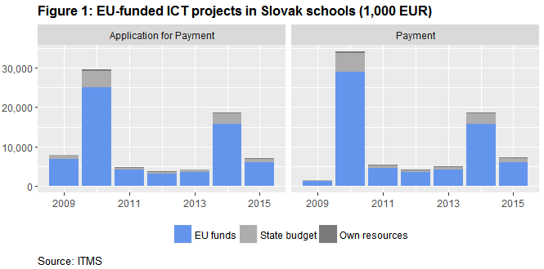
79 mil. eur z EŠIF investovaných do IKT na ZŠ a SŠ v období 2009 až 2015

Slide 13
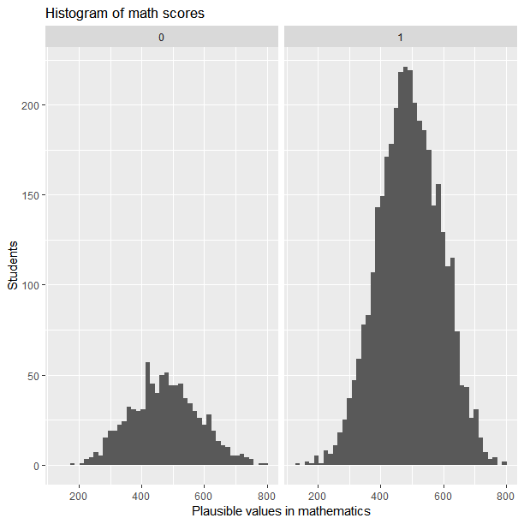
PISA 2012 na Slovensku
Vzorka 4517 študentov
Liečba 3642 študentov
Kontrol. 875 študentov
Treatment skupina
Desktop, prenosný počítač alebo tablet dostupný v škole?
„Áno a používam ho."

Slide 14
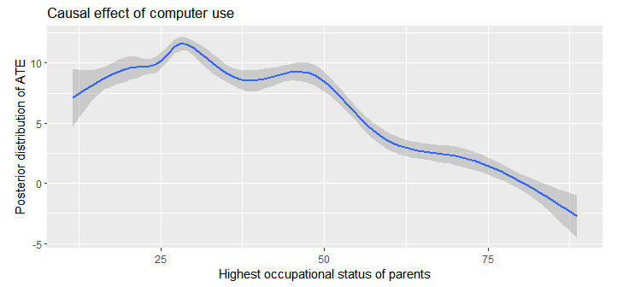
Používanie počítačov pomáha deťom zo znevýhodneného prostredia...

Slide 15
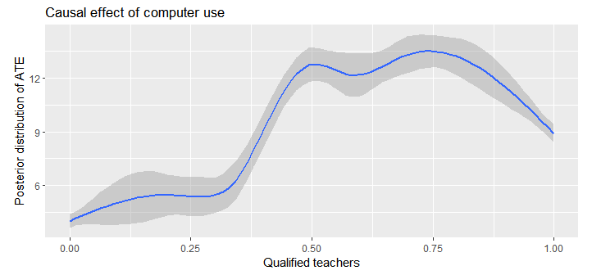
...ale nedokáže celkom nahradiť kvalifikova-ného učiteľa

Slide 16

Can Money Buy EU Love?
European Funds and the Brexit Referendum
Jan Fidrmuc (ISA)
Martin Hulényi (ISA)
Cigdem Borke Tunali (Istanbul University)

Slide 17
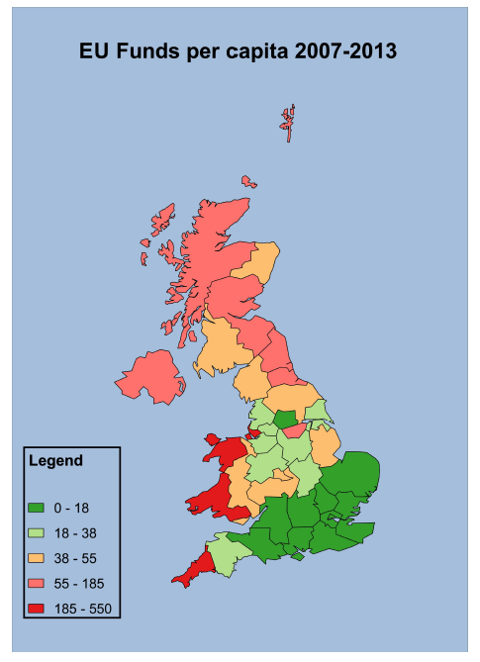

Slide 18
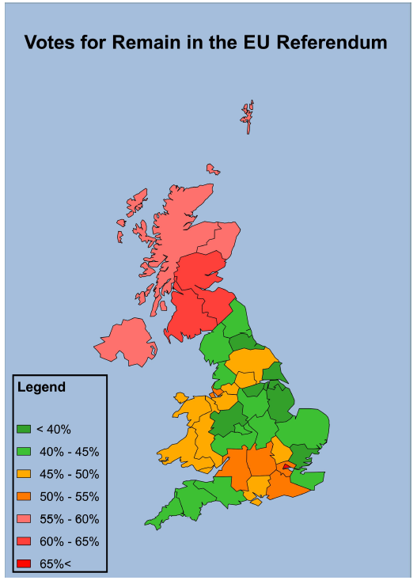

Slide 19
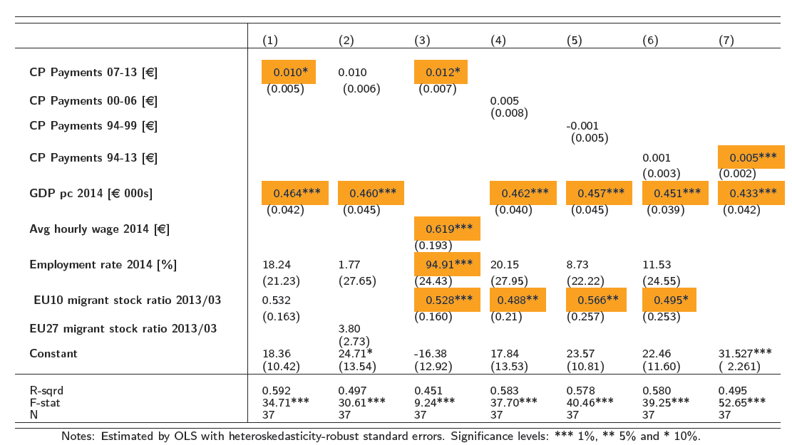
Na NUTS2 úrovni nemal objem transferov vplyv na hlasovanie za zotrvanie v EÚ ...

Slide 20
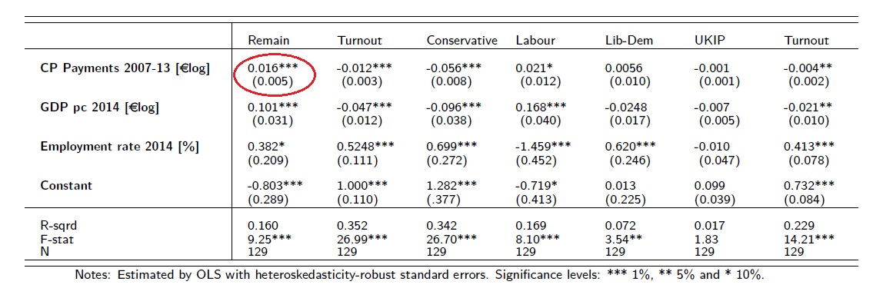
...ale na úrovni NUTS3 áno => podporu z EÚ ľudia vnímajú skôr na lokálnej úrovni

Slide 21
Ďakujem za pozornosť! marcela.veselkova@vlada.gov.sk

